Slide 1
A nagycsaládos autóvásárlási támogatás tapasztalatai
^{dr. Görög Norbert}
^{főosztályvezető}
Emberi Erőforrások Minisztériuma
Család- és Ifjúságügyért Felelős Államtitkárság

Slide 2
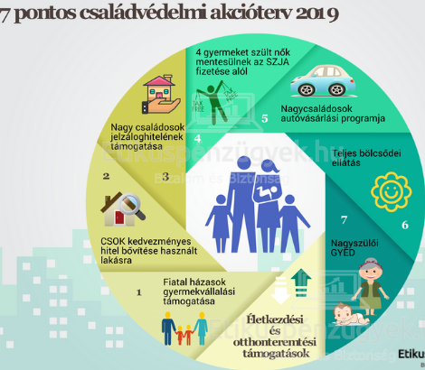
Nagycsaládosok személygépkocsi-szerzési támogatása
A három- vagy többgyermekes családok új, legalább hétüléses személygépkocsi vásárlásához a vételár 50%-ának megfelelő, de maximum 2,5 millió Ft állami támogatást kaphatnak
A támogatás a hétpontos Családvédelmi Akcióterv keretében indult el 2019. július 1-től
Az Akcióterv rendkívül népszerű, az eltelt közel egy évben a különböző támogatásokat mintegy 200 ezren igényelték

Slide 3
Igénybevételi adatok
2020. június 22-ig, mintegy 1 év alatt összesen 27 ezer kérelmet nyújtottak be a Magyar Államkincstárnál és a kormányablakoknál
A beadott kérelmeknek eddig közel 90%-át már elbírálták, vagyis kiállították a jogosultságot igazoló határozatot
A legtöbb igénylés (mintegy 8 ezer db) az első hónapban, júliusban érkezett be, ezután fokozatosan csökkent a kérelmek száma

Slide 4
Igénybevételi adatok

Slide 5
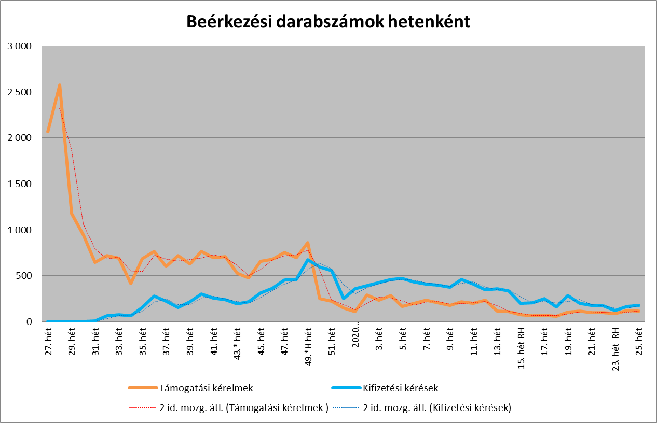
Igénybevételi adatok

Slide 6
Igénybevételi adatok
A támogatás bevezetésének nagyon komoly hatása volt a hét-, és többüléses személyautók piacára: az értékesített autók száma 2019 II. félévében a tízszeresére ugrott 2019. I. félévéhez, és a kilencszeresére 2018 II. félévéhez képest (2018 II. félév: 734 db, 2019. I. félév: 670 db, 2019 II. félév: 6 658 db).
A koronavírus-járvány hatására ugyanakkor az igénylések és a beérkezett adásvételi szerződések száma április-májusban jelentősen, kb. felére visszaesett

Slide 7
Folyósítások
A folyósított támogatások összege 2019. II. félévében 8 Mrd Ft, 2020. I. félévében eddig 24 Mrd Ft
A teljes kihelyezett támogatás eddig 32 Mrd Ft, de a keret felülről nyitott, így anyagi korlát a folyósítások előtt nincs
A folyósított támogatások átlagösszege 2,49 millió Ft, tehát a maximális összeget közelíti
A családok többsége, mintegy kétharmada (69%) készpénzes vevő, és egyharmaduk (31%) esetében történik lízingfinanszírozás a támogatás mellett
A támogatásból vásárolt gépjárművekre eddig közel 11 Mrd Ft összegben vettek igénybe lízingfinanszírozást

Slide 8
Legnépszerűbb típusok

Slide 9
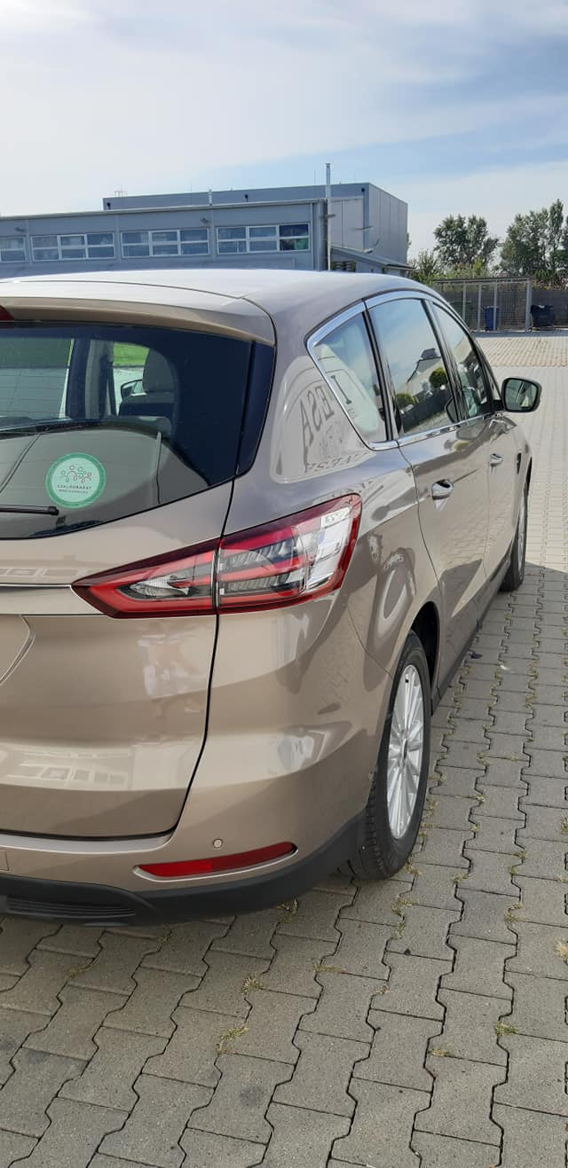
Partnerség
Alapelvünk, hogy a Nagycsaládos Autóvásárlási Program sikere csak a kormányzat és az autópiaci szereplők szoros együttműködésével valósulhat meg.
Ennek jegyében, a program gördülékeny végrehajtását szem előtt tartva, folyamatos kapcsolatban és egyeztetésben állunk a Gépjármű Márkakereskedők Országos Szövetségével (GÉMOSZ) és más érintett szervezetekkel, így többek között a Magyar Lízingszövetséggel.
A program sikere érdekében számítunk valamennyi márkakereskedő partnerünk megtisztelő együttműködésére, a kölcsönös bizalomra építve.

Slide 10
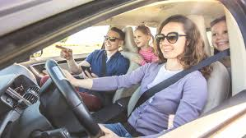
Köszönöm a figyelmet!

